Slide 1
Помощник
Приложение для обучения пенсионеров новым технологиям и нововведениям
Проект делали:
Русаков Максим Логинов Илья
Руководитель : Людский Артемий Витальевич

Slide 2
Роли
Логинов Илья: разработка технического обеспечения, разработка дизайна приложения, разработка дизайна презентации
Русаков Максим: разработка дизайна приложения, разработка карточек, разработка дизайна презентации

Slide 3
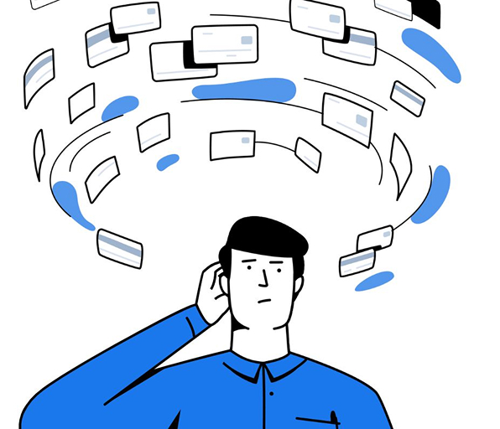
Актуальность
Мир не стоит на месте: технологии постоянно улучшаются и изменяются. Старшему поколению трудно разобраться со всеми нововведениями, и поэтому мы разработали приложение для решения этой проблемы

Slide 4

Цель:
Разработать приложение, которое поможет старшему поколению разобраться в современных технологиях

Slide 5
Задачи:
Найти информацию о трудностях, возникающих у старшего поколения в современном мире
Проанализировать полученные данные и сделать выводы
Разработать приложение на основе сделанных выводов

Slide 6

Целевая аудитория
Старшее поколение (люди старше 50 лет)

Slide 7
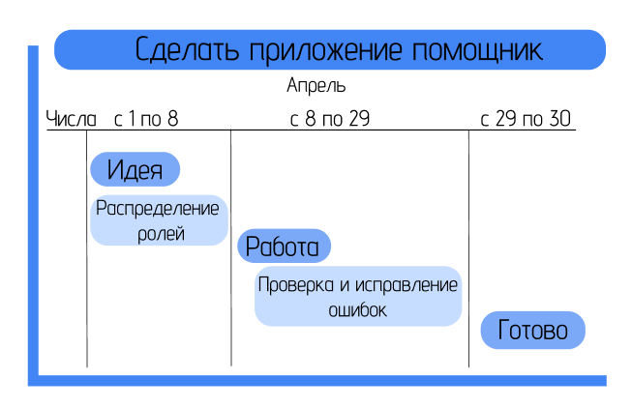
Ход работы

Slide 8
Анализ конкурентов
Проблема | Конкуренты | Мы
Вид программы | Сайт | Приложение + сайт
Подача информации | Текст | Текст + картинки
Конкретика | Нет конкретики, сложно найти то, что тебе нужно | Все обучение поделено на разделы

